Slide 1


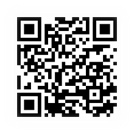
АФИША
мероприятий по Пушкинской карте в учреждениях культуры Ермаковского муниципального округа 01-05 июля
Экскурсия «Русская изба» Музейно-выставочный центр (ул. Ленина, 80б) 01.07 – в 11:00 ч. 200 руб. | Экскурсия «Флора и фауна Ермаковского района» Музейно-выставочный центр (ул. Ленина, 80б) 02.07 – в 11:00 ч. 200 руб.
Квест «Загадки прошлого» Ойская библиотека 03.07 – в 15:00 ч. 120 руб. | Квест «Путешествие по городам России» Николаевская библиотека 03.07 – в 15:00 ч. 120 руб.
Викторина «Семейное счастье» Салбинская библиотека 05.07 – в 13:00 ч. 120 руб.
Для покупки билета отсканируйте qr-код

